Slide 1
História de Portugal History of Portugal
Trabalho elaborado por: Carlos Costa, 6ºH
Read to ANIMATE Erasmus 2021

Slide 2
Índice
Introdução;
Os primeiro povos na Europa;
Antes de ser um país;
A formação do reino de Portugal;
O ponto de partida para os descobrimentos;
Os Descobrimentos;
A expansão marítima e os reis;
O apogeu dos Descobrimentos;
Portugal no Oriente;
Os portugueses no Brasil;
Depois da Expansão Marítima;
A perda da independência;
A dinastia filipina;
A Restauração da Independência de Portugal.

Slide 3
Index
Introduction;
The first peoples in Europe;
Before being a country;
The formation of the kingdom of Portugal;
The starting point for the Discoveries;
The Discoveries;
The maritime expansion and the kings;
The apogee of the Discoveries;
Portugal in the East;
The Portuguese in Brazil;
After the Maritime Expansion
The loss of independence
The Philippine dynasty;
The Restoration of Independence of Portugal.

Slide 4
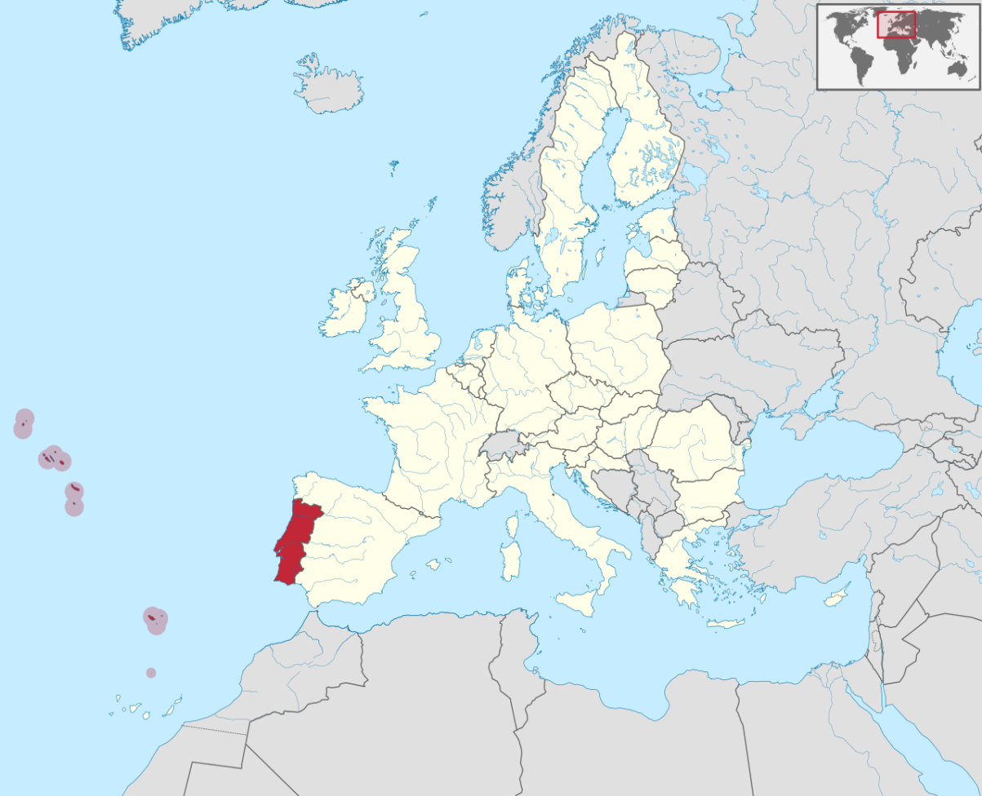
Introdução
Portugal é um país situado no extremo sudoeste da Europa, na Península Ibérica. É formado por uma parte continental e por uma parte insular, constituída pelos arquipélagos da Madeira e dos Açores.
O hino de Portugal é “A Portuguesa”:
“Heróis do mar, nobre povo,
Nação valente, imortal,…”

Slide 5
Introduction
Portugal is a country located in the extreme southwest of Europe, in the Iberian Peninsula. It is made up of a continental part and an insular part, consisting of the archipelagos of Madeira and Azores.
Portugal's anthem is "A Portuguesa":
"Heroes of the sea, noble people,
Brave nation, immortal, ..."

Slide 6
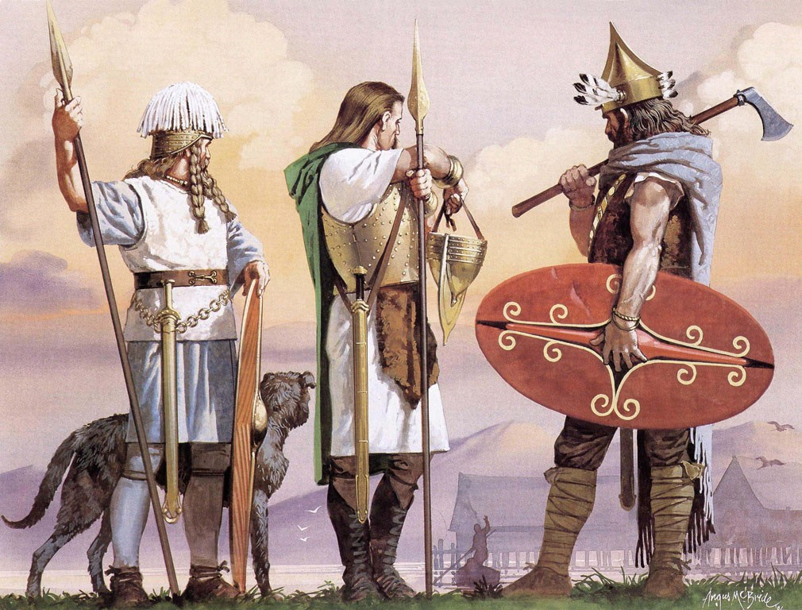
Os primeiros povos na Europa
O homem chegou à Península Ibérica há mais de 800 mil anos, e esta tornou-se um local de passagem e de fixação de vários povos vindos do Norte de África, do centro e sul da Europa e através do Mediterrâneo.

Slide 7
The first peoples in Europe
Man arrived in the Iberian Peninsula more than 800,000 years ago, and it became a place of passage and settlement for various peoples coming from North Africa, central and southern Europe and across the Mediterranean.

Slide 8
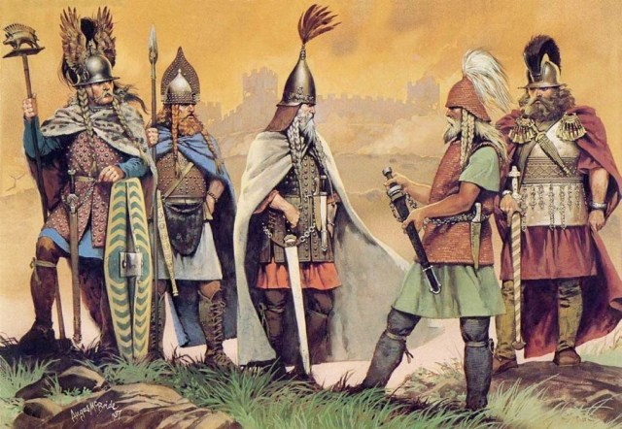
Antes de ser um país
Antes de Portugal ser fundado, vários povos habitaram a Península Ibérica, nomeadamente os romanos, entre os séculos IV a.c. e II d.c., e os bárbaros. No século VIII foi invadida pelos muçulmanos. A influência muçulmana fez-se sentir mais no sul da Península, deixando marcas profundas ao nível da arte e da ciência.

Slide 9
Before it was a country
Before Portugal was founded, several peoples inhabited the Iberian Peninsula, namely the Romans, between the 4th and 2nd centuries BC, and the Barbarians. In the 8th century it was invaded by the Muslims. The Muslim influence was felt more in the south of the Peninsula, leaving deep marks at the level of art and science.

Slide 10
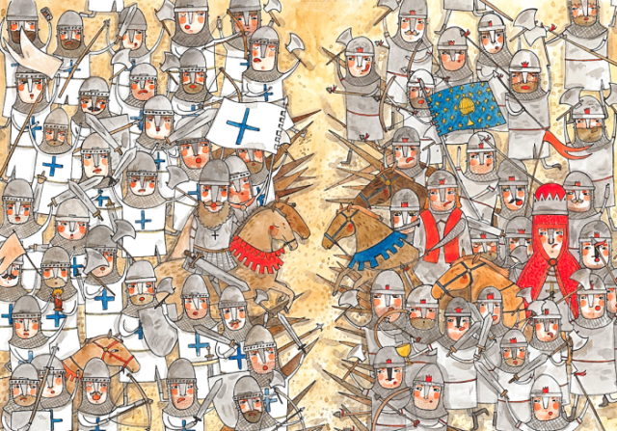
A formação do reino de Portugal
Portugal foi fundado a 5 de Outubro de 1143 por D. Afonso Henriques após a batalha de São Mamede em 24 de Junho de 1128.
D. Afonso Henriques foi o primeiro rei de Portugal e o primeiro da 1ª dinastia. Após o tratado de Zamora, preocupou-se com o alargamento de Portugal, procurando reconquistar território aos mouros, o que aconteceu com um dos seus sucessores, D. Afonso III, em 1249.

Slide 11
The formation of the Kingdom of Portugal
Portugal was founded on 5 October 1143 by King Afonso Henriques after the Battle of São Mamede on 24 June 1128.
D. Afonso Henriques was the first king of Portugal and the first of the 1st dynasty. After the treaty of Zamora, he was concerned with the enlargement of Portugal, seeking to reconquer territory from the Moors, which happened with one of his successors, D. Afonso III, in 1249.

Slide 12
O ponto de partida para os descobrimentos
D. João I foi aclamado rei em 1385 e fundou a dinastia de Avis, ligada ao arranque dos Descobrimentos. Quando subiu ao trono, o rei de Castela invadiu novamente Portugal, tendo sido derrotado na Batalha de Aljubarrota. No início do século XV, Portugal viveu um período de grandes dificuldades e, para procurar os bens que faltavam, iniciou a expansão marítima.

Slide 13
The starting point for the discoveries
D. João I was acclaimed king in 1385 and founded the dynasty of Avis, linked to the start of the Discoveries. When he took the throne, the King of Castile invaded Portugal again and was defeated in the Battle of Aljubarrota. In the early 15th century, Portugal experienced a period of great hardship and, in order to seek the goods that were lacking, it began maritime expansion.

Slide 14
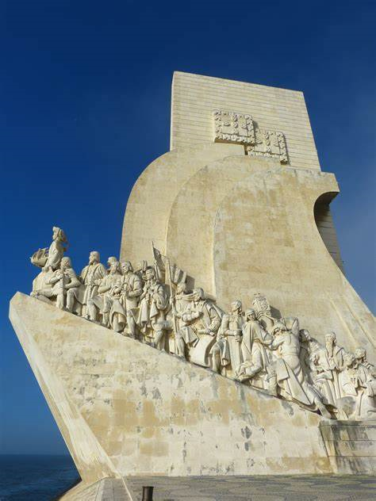
Descobrimentos
Nos inícios do séc. XV, o mundo era desconhecido para os europeus. Os homens pensavam que havia monstros no mar e que para além da linha do horizonte eram as trevas.
Com a expansão marítima, o clero queria espalhar o cristianismo e a realeza queria reforçar o poder real.
A conquista de Ceuta em 1415 marca o arranque da expansão de Portugal.

Slide 15
Discoveries
At the beginning of the 15th century, the world was unknown to Europeans. Men thought there were monsters in the sea and that beyond the horizon was darkness.
With maritime expansion, the clergy wanted to spread Christianity and the royalty wanted to strengthen the royal power.
The conquest of Ceuta in 1415 marks the start of Portugal's expansion.

Slide 16
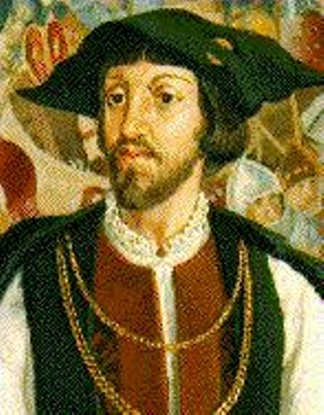
A expansão marítima e os reis
O Infante D. Henrique, “ O Navegador”, foi o grande impulsionador dos Descobrimentos.
Em 1434, Gil Eanes conseguiu dobrar o cabo do Bojador, lutando contra fortes ventos e grande ondulação.
D. João V, “O Africano”, entregou a exploração da costa Africana em 1469 a Fernão Gomes.
D. João II, “O Príncipe Perfeito”, tinha como objetivo chegar à Índia, o que não conseguiu antes de morrer.
Em 1494, o Tratado de Tordesilhas dividiu o mundo a descobrir entre Portugal e Espanha.

Slide 17
Maritime expansion and kings
Prince Henry the Navigator was the driving force behind
the Discoveries.
In 1434, Gil Eanes managed to sail around Cape Bojador, fighting against strong winds and heavy swell.
D. João V, "The African", gave the exploration of the African coast to Fernão Gomes in 1469.
D. João II, "The Perfect Prince", had the objective of reaching India, which he didn't achieve before he died.
In 1494, the Treaty of Tordesillas divided the world to be discovered between Portugal and Spain.

Slide 18
O apogeu dos Descobrimentos
D. Manuel, “O Venturoso”, entre 1495 e 1521, continuou a expansão marítima. Foi a época mais intensa dos Descobrimentos, quando se formou o Império Português do Oriente.
Em 1498 Vasco da Gama Chegou à Índia, em 1500 Pedro Álvares Cabral descobriu o Brasil e em 1522 foi concluída a primeira viagem de circum-navegação da Terra, que foi começada por Fernão Magalhães.

Slide 19
The height of the Discoveries
D. Manuel, "The Fortunate", between 1495 and 1521, continued the maritime expansion. It was the most intense time of the Discoveries, when the Portuguese Empire of the Orient was formed.
In 1498 Vasco da Gama reached India, in 1500 Pedro Álvares Cabral discovered Brazil and in 1522 the first circumnavigation of the Earth was completed, which was started by Ferdinand Magellan.

Slide 20
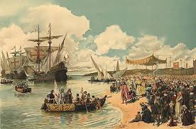
Portugal no Oriente
Quem não gostou da presença dos Portugueses no Oriente foram os muçulmanos, que reagiram com armas à sua presença.
Por isso, D. Manuel teve de nomear governadores, primeiro, D. Francisco de Almeida, e a seguir, Afonso de Albuquerque.

Slide 21
Portugal in the Orient
The Muslims did not like the presence of the Portuguese in the Orient, and reacted to their presence with weapons.
Manuel had to appoint governors, first Francisco de Almeida, then Afonso de Albuquerque.

Slide 22
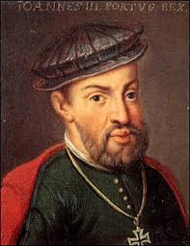
Os portugueses no Brasil
D. João III, “ O Piedoso”, iniciou a colonização no Brasil no início do séc. XVI.

Slide 23
The Portuguese in Brazil
D. João III, "The Pious", started colonising Brazil at the beginning of the 16th century.

Slide 24
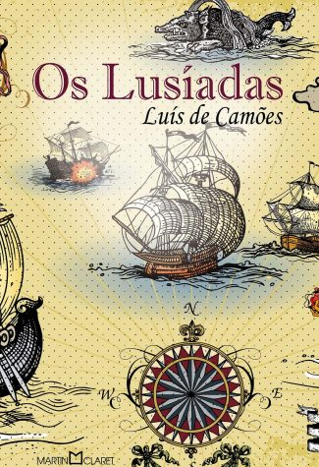
Depois da Expansão Marítima
Com a Expansão Marítima passou a haver um maior conhecimento do mundo e dos mares, houve movimentação de povos, a circulação de novos produtos e a influência da nossa cultura no mundo.
Na literatura, “Os Lusíadas”, de Luís de Camões, são a história das aventuras dos portugueses nos Descobrimentos.

Slide 25
After Maritime Expansion
With Maritime Expansion there was a greater knowledge of the world and the seas, people moved, new products circulated and our culture influenced the world.
In literature, "Os Lusíadas", by Luís de Camões, is the story of the adventures of the Portuguese during the Discoveries.

Slide 26
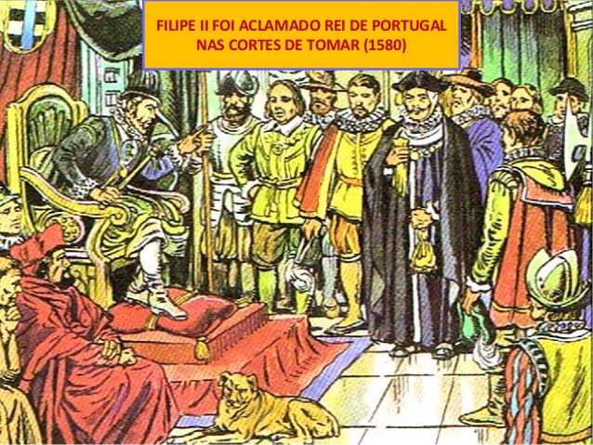
A perda da independência
Quando D. João III morreu, foi sucedido por D. Sebastião, que morreu na Batalha de Alcácer Quibir, em 1578.
Em 1580, Portugal foi invadido pelas tropas de Filipe II de Espanha e um ano depois, após as Cortes de Tomar, foi aclamado rei com o nome de Filipe I.
A nova dinastia, a filipina, governou o país entre 1580 e 1640.

Slide 27
The loss of independence
When João III died, he was succeeded by Sebastião, who died at the Battle of Alcácer Quibir in 1578.
In 1580, Portugal was invaded by the troops of Philip II of Spain and a year later, after the Cortes of Tomar, he was acclaimed king under the name of Philip I.
The new dynasty, the Philipine, ruled the country between 1580 and 1640.

Slide 28
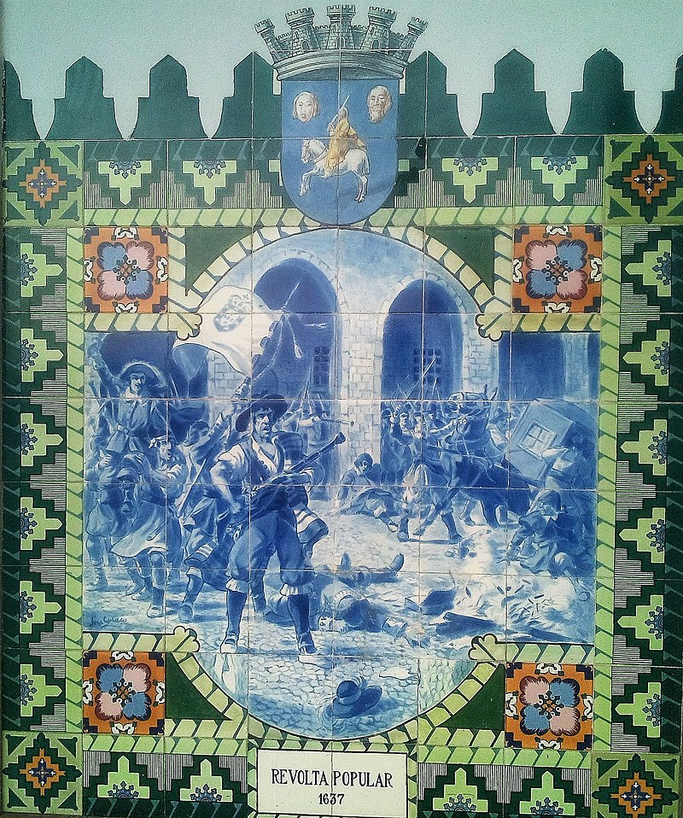
A dinastia filipina
No séc. XVII o Império Português passou tempos difíceis e foi atacado pelos inimigos de Espanha. O povo ficou descontente e revoltou-se.
A “Revolta do Manuelinho”, em 1637, foi o motim mais conhecido.

Slide 29
The Philippine dynasty
In the 17th century the Portuguese Empire went through hard times and was attacked by the enemies of Spain. The people were discontented and revolted.
The "Revolt of Manuelinho", in 1637, was the best known riot.

Slide 30
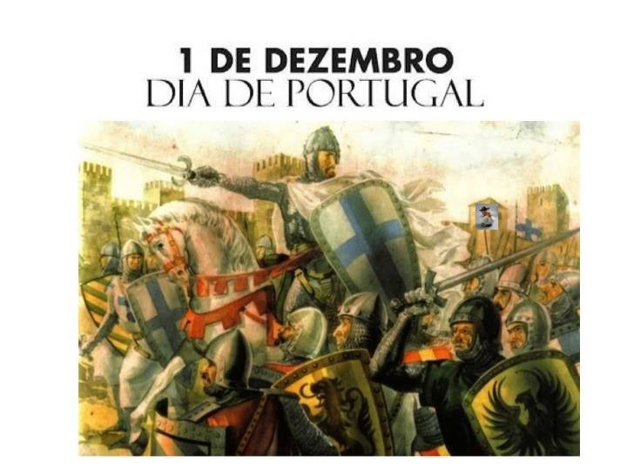
A Restauração da Independência de Portugal
Em 1640, no dia 1 de dezembro, deu-se a Restauração da Independência e D. João IV , duque de Bragança, “O Restaurador”, foi aclamado rei, dando início à 4ª dinastia, a Dinastia de Bragança.

Slide 31
The Restoration of Independence from Portugal
In 1640, on 1 December, the Restoration of Independence took place and João IV, Duke of Bragança, "The Restorer", was acclaimed king, thus beginning the 4th dynasty, the Bragança Dynasty.

Slide 32
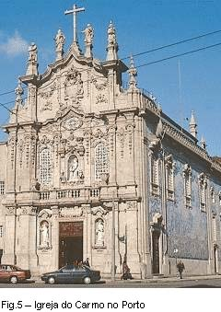
O reinado de D. João V
O reinado de D. João V foi uma era muito rica, porque o Brasil era uma grande fonte de riqueza.
Era uma monarquia absoluta, pois todos os poderes estavam concentrados no rei.
A sociedade estava dividida em 3 grupos sociais: a nobreza, o clero e o povo.
Predominava a arte barroca.

Slide 33
The reign of King João V
The reign of King João V was a very rich era, because Brazil was a great source of wealth.
It was an absolute monarchy, because all powers were concentrated in the king.
Society was divided into 3 social groups: the nobility, the clergy and the people.
Baroque art predominated.

Slide 34
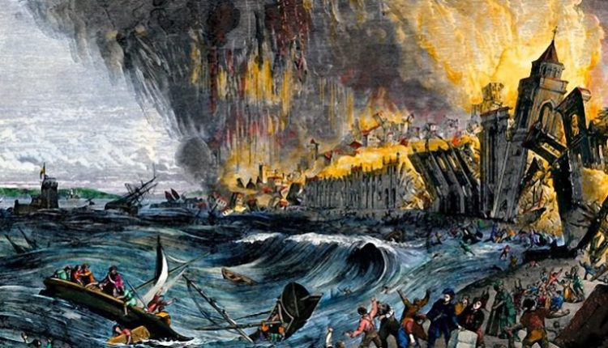
O reinado de D. José, o Reformador e o Marquês de Pombal
O Marques de Pombal, foi nomeado secretário de estado do reino.
No dia 1 de Novembro de 1755 houve um grande terramoto que atingiu Lisboa, seguido de um tsunami e de um incêndio, que matou milhares de pessoas e destruiu os edifícios . O Marques de Pombal reconstruiu a cidade com um sistema de construção de gaiola.

Slide 35
The Reign of José, the Reformer and the Marquis of Pombal
Marques de Pombal was appointed secretary of state of the kingdom.
On November 1, 1755 there was a big earthquake that hit Lisbon, followed by a tsunami and a fire, which killed thousands of people and destroyed the buildings. Marques de Pombal rebuilt the city with a system of cage construction.

Slide 36
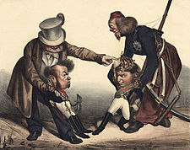
A Guerra Civil entre Liberais e Absolutistas
Os Liberais opunham-se à Monarquia Absoluta, liderados por D. Pedro IV.
Os Absolutistas defendiam a Monarquia Absoluta e eram chefiados por D. Miguel.
Desta guerra, quem saiu vitorioso foram os Liberais, tendo D. Miguel partido para o exílio.

Slide 37
The Civil War between Liberals and Absolutists
The Liberals were opposed to Absolute Monarchy, led by Pedro IV.
The Absolutists defended the Absolute Monarchy and were led by Dom Miguel.
The Liberals were the victors in this war and Miguel went into exile.

Slide 38
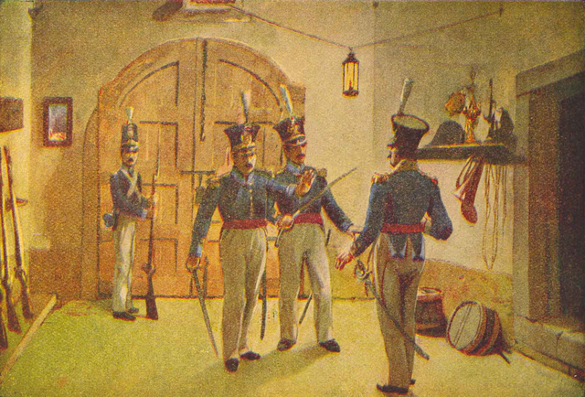
A influência da Revolução Francesa em Portugal - A Revolução Liberal de 1820
Vários fatores conduziram à revolução liberal: as invasões francesas, o país tinha sido pilhado e a burguesia estava descontente.
A Revolução Liberal consistiu na separação de poderes, na igualdade de todos perante a lei, na liberdade e no poder de voto, embora com limitações.

Slide 39
The influence of the French Revolution in Portugal - The Liberal Revolution of 1820
Several factors led to the Liberal Revolution: the French invasions, the country had been plundered and the bourgeoisie was discontented.
The Liberal Revolution consisted of the separation of powers, equality of all before the law, freedom and the power to vote, albeit with limitations.

Slide 40
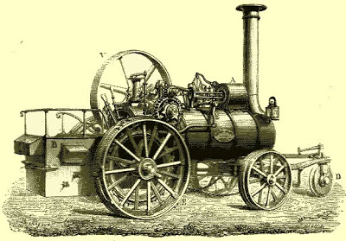
Século XIX- o século da modernização
Surgiu a máquina a vapor, havendo um aumento da produção industrial, da produção agrícola e um grande desenvolvimento económico do país.
Havia desigualdade social, já que o povo vivia com muitas dificuldades e a burguesia e a nobreza tinham uma vida luxuosa.

Slide 41
The 19th century - the century of modernisation
The steam engine appeared, with an increase in industrial production, agricultural production and a great economic development of the country.
There was social inequality, as the people lived with many difficulties and the bourgeoisie and the nobility had a luxurious life.

Slide 42
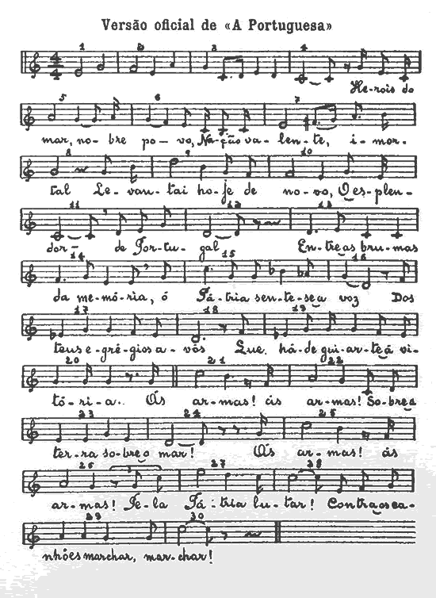
A 1ª República
No dia 5 de outubro de 1910 foi proclamada a primeira República por José Relvas. O rei D. Manuel II partiu para o exílio.
Passou a haver um Presidente da República, eleito pelos cidadãos, por um tempo limitado.
O hino nacional, A Portuguesa, foi composto por Alfredo Keil e Henrique Lopes Mendonça.

Slide 43
The First Republic
On 5 October 1910, the first Republic was proclaimed by José Relvas. King Manuel II went into exile.
There is now a President of the Republic, elected by the citizens, for a limited time.
The national anthem, A Portuguesa, was composed by Alfredo Keil and Henrique Lopes Mendonça.

Slide 44
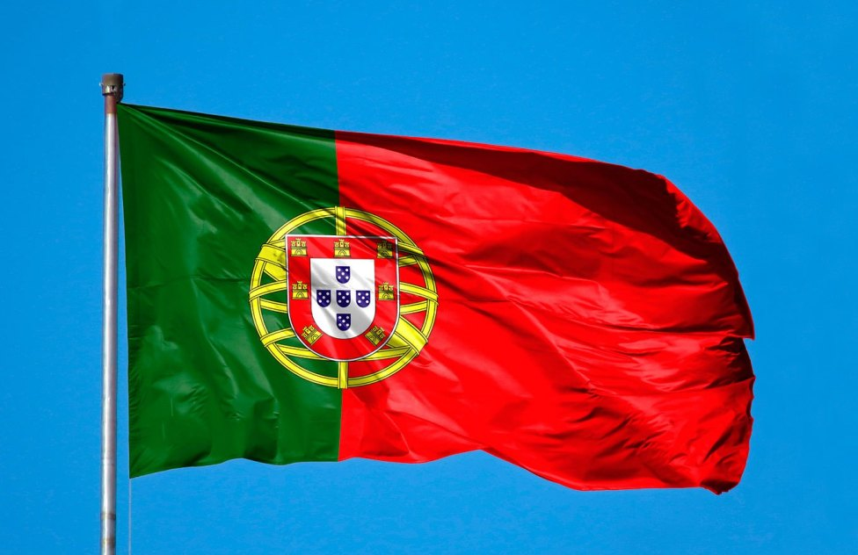
Bandeira Portuguesa
A Bandeira Portuguesa foi apresentada no dia 1 de dezembro de 1910.
A cor verde representa a esperança no futuro; a cor vermelha representa o sangue derramado; a esfera armilar representa o Mundo que os Portugueses descobriram; os sete castelos simbolizam os castelos que foram conquistados aos Mouros; o escudo representa a defesa do país; as cinco quinas representam os cinco reis mouros derrotados.

Slide 45
Portuguese Flag
The Portuguese Flag was presented on the 1st December 1910.
The green colour represents the hope in the future; the red colour represents the blood that was spilled; the armillary sphere represents the World that the Portuguese discovered; the seven castles symbolise the castles that were conquered from the Moors; the shield represents the defence of the country; the five corners represent the five defeated Moorish kings.

Slide 46
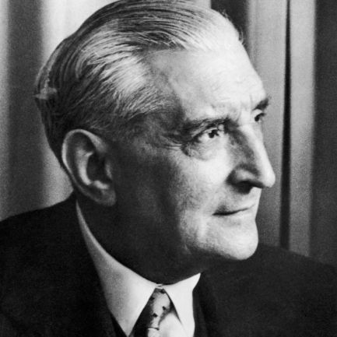
O Estado Novo (1933- 1974)
Após uma crise económica grave, António de Oliveira Salazar tornou-se ministro das Finanças, tomando várias medidas: aumento de impostos e fez cortes nos salários dos funcionários públicos.
Em 1932 foi nomeado chefe do governo, cargo que ocupou 36 anos.
Em 1933 é aprovada uma nova Constituição, surgindo o Estado Novo. Salazar começou a governar o país de forma ditatorial.
Os Portugueses deveriam respeitar os valores “Deus”, “Pátria” e “Família”.

Slide 47
The New State (1933- 1974)
After a serious economic crisis, António de Oliveira Salazar became finance minister, taking several measures: he increased taxes and cut civil servants' salaries.
In 1932, he was appointed head of government, a position he held for 36 years.
In 1933, a new constitution was approved and the Estado Novo (New State) was born. Salazar began to rule the country in a dictatorial manner.
The Portuguese should respect the values of "God", "Homeland" and "Family".

Slide 48
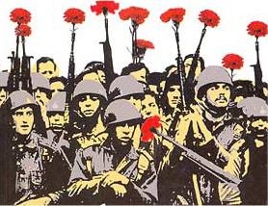
A Revolução dos Cravos
Em 1974 as Forças Armadas organizaram um Golpe Militar no dia 25 de abril para derrubar a ditadura. Esta revolução ficou conhecida como a Revolução dos Cravos, pois foi pacífica.
Surgiu a democracia e uma nova constituição, garantindo os direitos e as liberdades fundamentais.

Slide 49
The Carnation Revolution
In 1974 the Armed Forces organised a Military Coup on 25 April to overthrow the dictatorship. This revolution became known as the Carnation Revolution, as it was peaceful.
Democracy and a new constitution emerged, guaranteeing fundamental rights and freedoms.

Slide 50
A CEE (Comunidade Económica Europeia)
Com o objetivo de unir a Europa,
em 1957 foi criada a CEE.
Em 1986, Portugal passou a fazer
parte desta organização. Os fundos
comunitários contribuíram para a
melhoria das condições de vida dos
Portugueses.

Slide 51
The EEC (European Economic Community)
With the aim of uniting Europe,
the EEC was created in 1957.
In 1986, Portugal became part of
part of this organisation. EU funds
funds have helped to improve the
to improve the living conditions
of the Portuguese people.

Slide 52
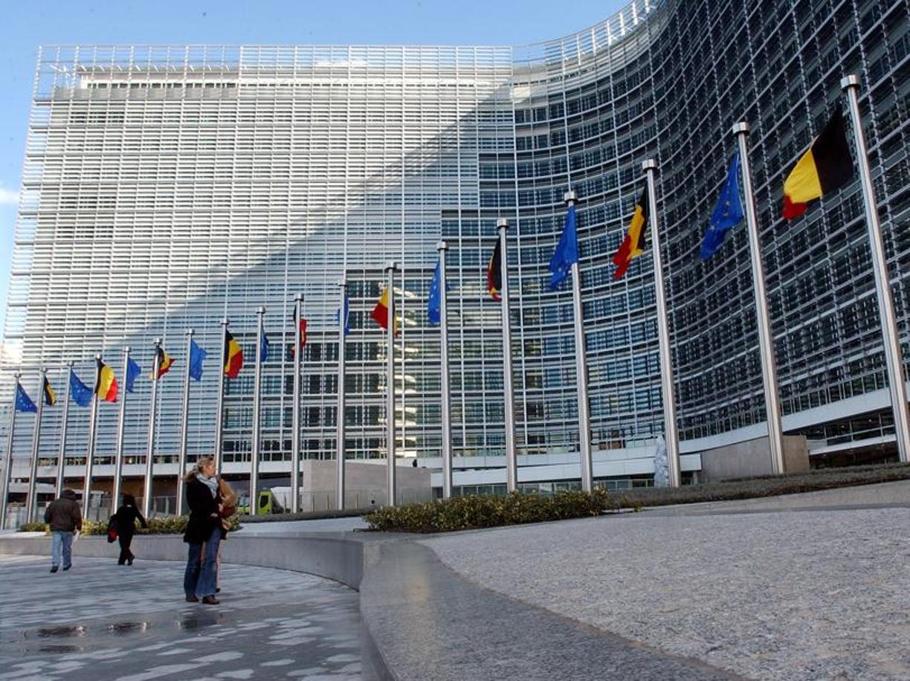
A União Europeia (EU)
A EU tem a sua sede em Bruxelas, na Bélgica. Surgiu em 1993 e teve origem na CEE.
Com esta organização surgiu a moeda única, o Euro, e a livre circulação de pessoas e mercadorias.
É constituída por 28 países.

Slide 53
The European Union (EU)
The EU has its headquarters in Brussels, Belgium. It came into being in 1993 and originated with the EEC.
This organisation gave rise to the single currency, the Euro, and the free movement of people and goods.
It is made up of 28 countries.

